Slide 1






Môn học: Hệ Thống Quản
Trị Quy Trình Nghiệp Vụ
Báo cáo phân tích quy trình tại Nhà thuốc FPT Long Châu
Giảng viên hướng dẫn: ThS. Hà Lê Hoài Trung
Thành viên tham gia:
Nguyễn Doãn Mạnh
Lê Hoài Nam
Nguyễn Đặng Quang Lanh
Hoàng Văn Hải
Phạm Đức Hiếu

Slide 2





Lời Nói Đầu Tiên
- Trong bối cảnh thị trường cạnh tranh khốc liệt
- Các doanh nghiệp cần tối ưu hóa quy trình làm việc
- BPM và BPMN là công cụ hỗ trợ đắc lực
- Lựa chọn nghiên cứu: Nhà thuốc FPT Long Châu
- Mục tiêu: Mô hình hóa và phân tích quy trình hiện tại

Slide 3
Mục tiêu Nghiên Cứu
- Làm rõ các bước thực hiện nghiệp vụ hiện tại
- Nhận diện những điểm
còn hạn chế
- Đề xuất giải pháp cải tiến quy trình
- Nâng cao hiệu quả hoạt động doanh nghiệp
- Củng cố kiến thức về BPM và BPMN

Slide 4

Phạm vi và phương pháp
Phạm vi:
6 quy trình nghiệp vụ chính
Phương pháp:
Mô hình hóa BPMN
Thu thập dữ liệu:
Phỏng vấn và quan sát
Phân tích:
Định tính và định lượng
Đề xuất cải tiến:
Dựa trên kết quả phân tích.

Slide 5
Giới thiệu chung về FPT Long Châu
01.
Thành viên của FPT Retail thuộc Tập đoàn FPT
02.
Chuỗi nhà thuốc dẫn đầu thị trường Việt Nam
03.
Hơn 2.025 nhà thuốc trên 63 tỉnh thành
04.
Phục vụ hơn 20 triệu khách hàng
05.
Ứng dụng công nghệ hiện đại trong vận hành

Slide 6

Sứ Mệnh
Cung cấp sản phẩm chăm sóc sức khỏe
Đúng thuốc - Đúng liều - Đúng cách - Đúng giá
Đến mọi người dân Việt Nam
Cam kết chất lượng và an toàn
Phục vụ với tâm huyết và chuyên nghiệp

Slide 7
Tầm Nhìn
Trở thành nhà thuốc số 1 Việt Nam
Về quy mô và
độ phủ
địa lý
Về công nghệ
và chuyển đổi số
Về chất lượng dịch vụ khách hàng
Dẫn đầu xu hướng ngành dược bán lẻ

Slide 8

Giá trị cốt lõi
Khách hàng là trung tâm
Minh bạch trong mọi hoạt động
Chất lượng là ưu tiên hàng đầu
Giá cả hợp lí và cạnh tranh
Đội ngủ chuyên môn cao, phục vụ tận tâm

Slide 9

Lịch sử phát triển
2007: Nhà thuốc Long Châu đầu tiên tại TP.HCM
2017: Gia nhập FPT Retail với 8 cửa hàng
2020: Cán mốc 200 nhà thuốc
2022: Vượt 1.000 nhà thuốc, có mặt toàn quốc
2025: Đạt mốc hơn 2.025 nhà thuốc

Slide 10





Sản phẩm & dịch vụ
Thực phẩm chức năng, vitamin.
Dược, mỹ phẩm và trang thiết bị y tế.
Thuốc kê đơn và không kê đơn.
Dịch vụ tiêm chủng.
Tư vấn và chăm sóc sức khỏe

Slide 11

Công nghệ và hệ thống vận hành
Hệ sinh thái số hóa toàn diện
Ứng dụng di động và website
Giao thuốc nhanh 30-60 phút
Ứng dụng AI trong đào tạo và quản lý
Tích hợp VNeID cho bảo mật

Slide 12
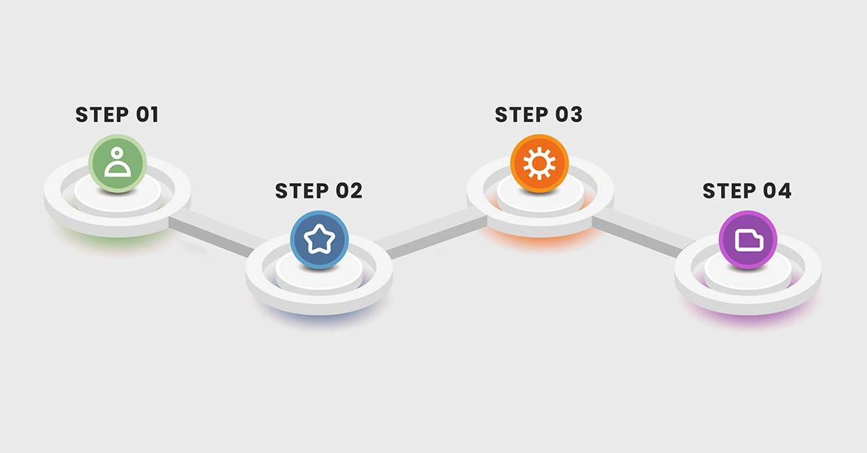
Tổng quan hệ thống quy trình
Quy trình Quản lý (Management Process)
Quy trình Cốt lõi (Core Process)
Quy trình Hỗ trợ (Support Process)
Tích hợp công nghệ và tự động hóa
Đảm bảo chất lượng và tuân thủ pháp luật

Slide 13

Quy trình Quản lý Nhà cung cấp
Đề xuất nhu cầu và tiêu chí lựa chọn
Tìm kiếm và đánh giá năng lực NCC
Phê duyệt và ký kết hợp đồng
Theo dõi và đánh giá định kỳ
Quản lý rủi ro và cải tiến liên tục

Slide 14
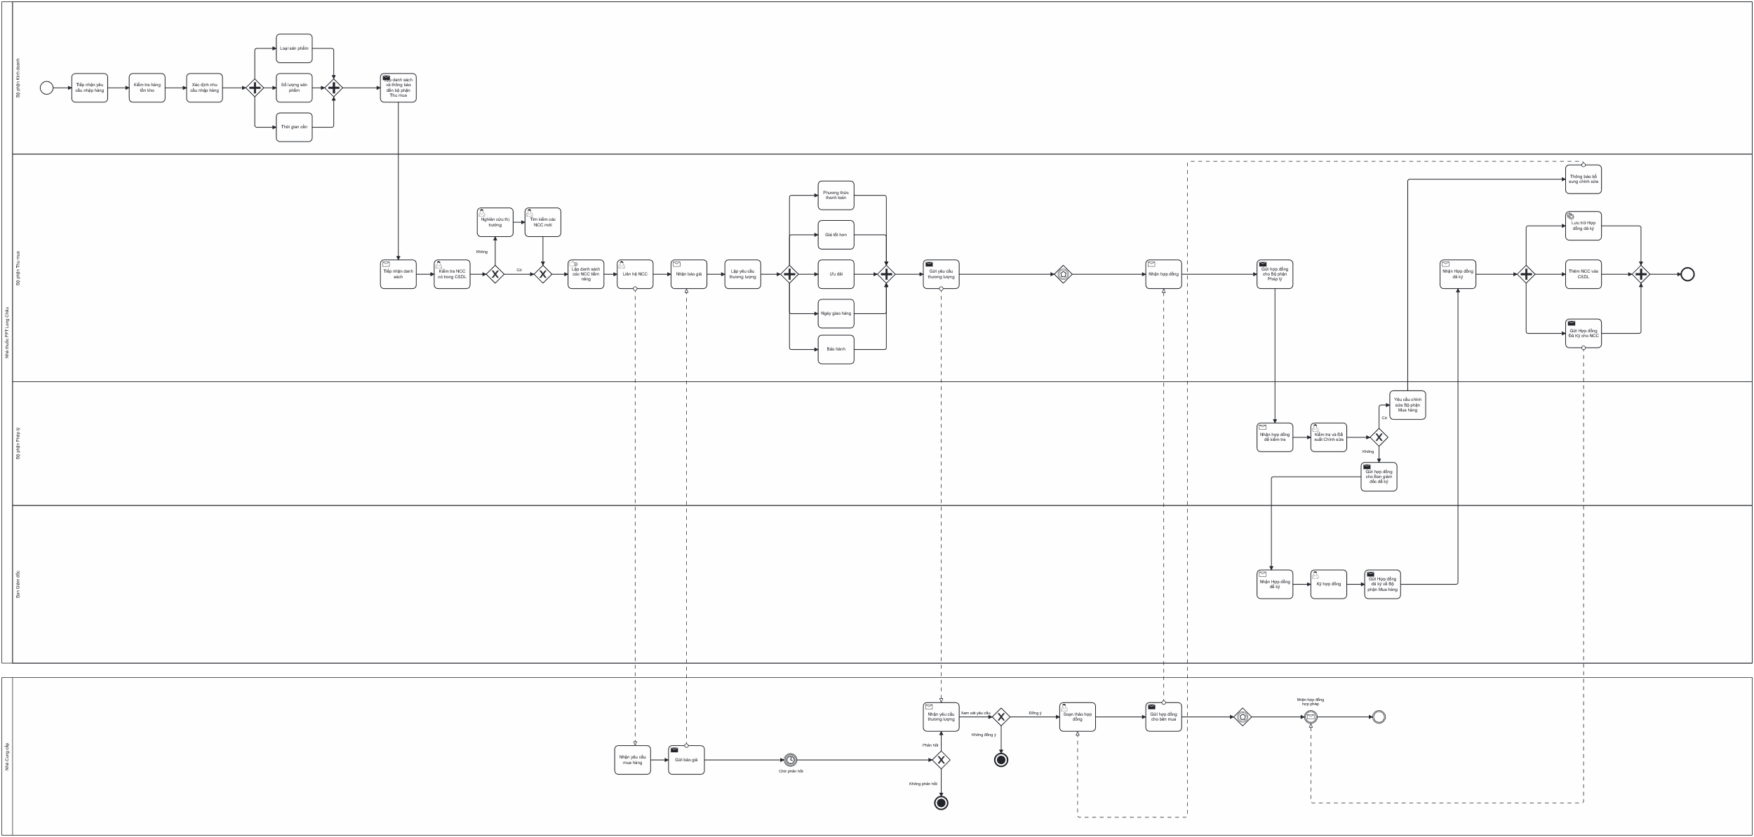
Sơ đồ BPMN - Quản lý Nhà cung cấp

Slide 15

Quy trình Quản lý Thuốc
Nhập thuốc và kiểm tra chất lượng đầu vào
Bảo quản theo tiêu chuẩn GPP
Kiểm kê định kỳ và đột xuất
Theo dõi thuốc cận hạn và hết hạn
Báo cáo và lưu trữ dữ liệu

Slide 16
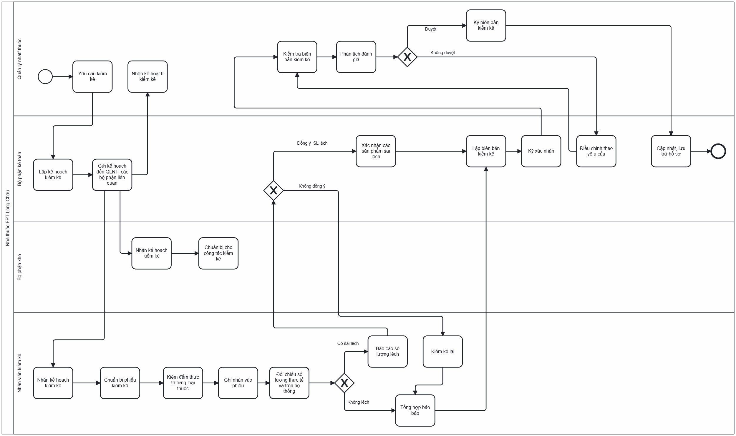
Sơ đồ BPMN - Quản lý Thuốc

Slide 17
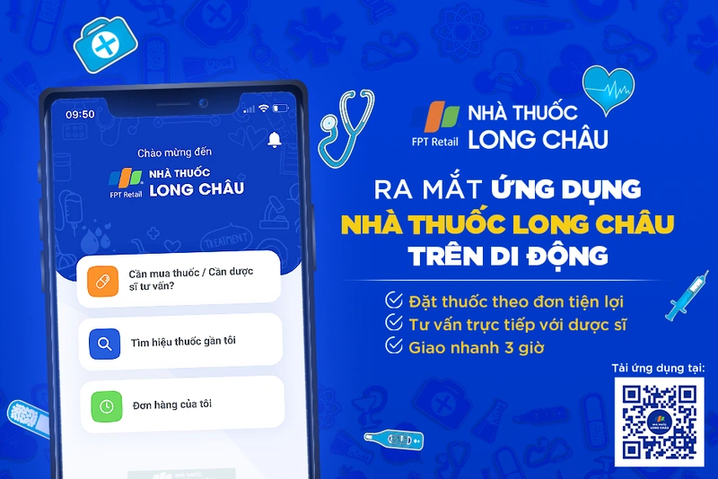
Quy trình Bán hàng Online
Tiếp nhận và xử lý đơn hàng
Phân bổ đến nhà thuốc phù hợp
Chuẩn bị và đóng gói sản phẩm
Giao hàng và thu tiền COD
Chăm sóc khách hàng sau bán

Slide 18
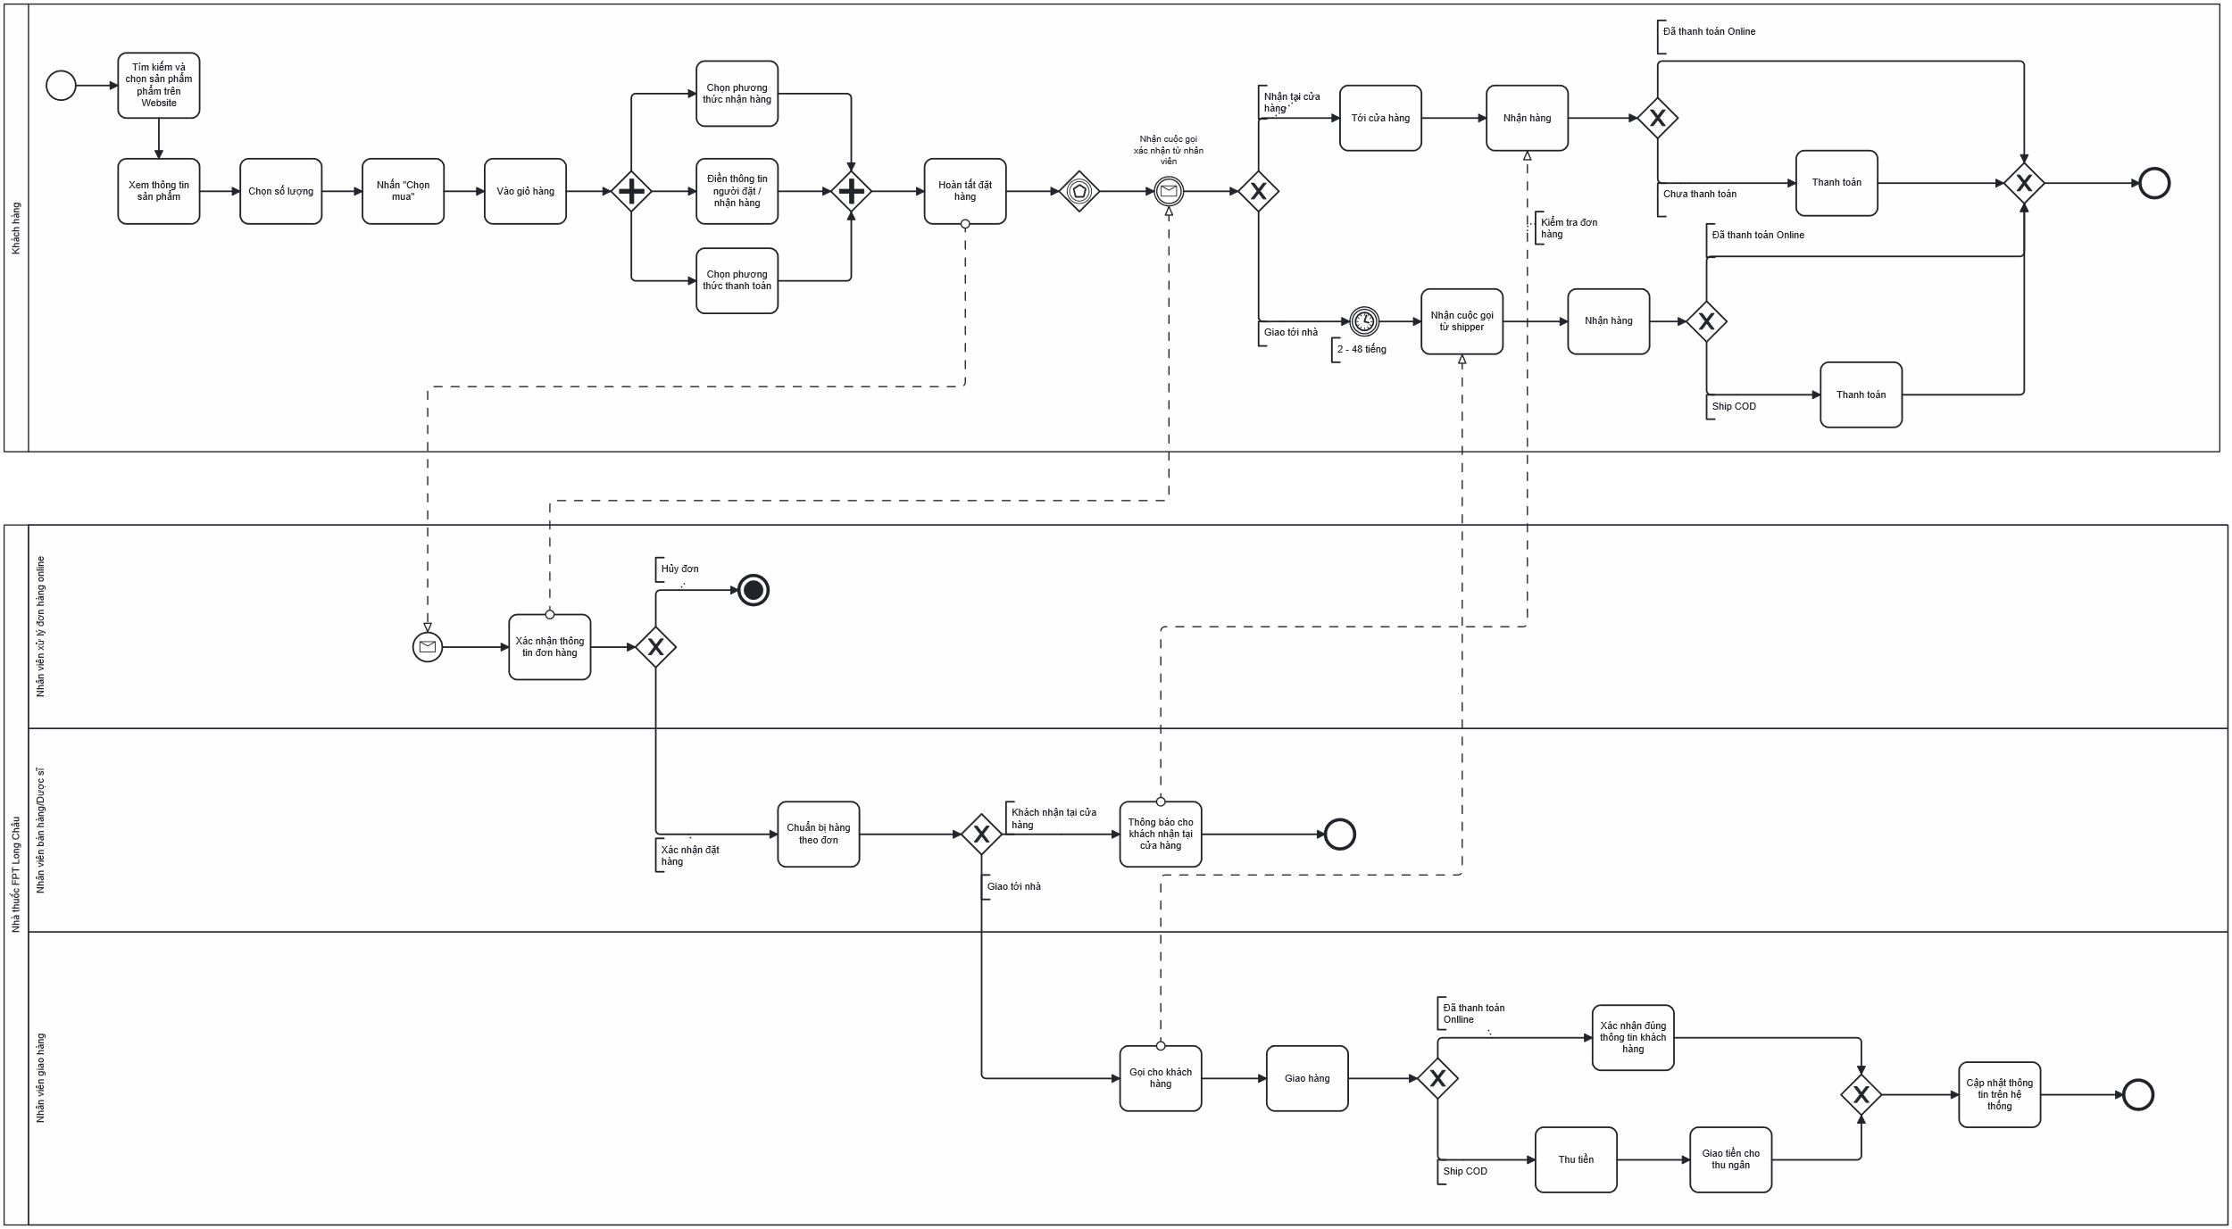
Sơ đồ BPMN - Bán hàng Online

Slide 19

Quy trình Đổi trả Sản phẩm
Tiếp nhận yêu cầu từ khách hàng
Kiểm tra điều kiện đổi trả
Đánh giá tình trạng sản phẩm
Thực hiện đổi hàng hoặc hoàn tiền
Cập nhật hệ thống và lưu trữ hồ sơ

Slide 20
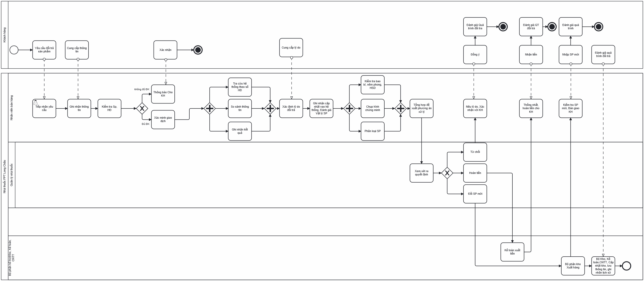
Sơ đồ BPMN – Đổi trả sản phẩm

Slide 21

Thanh toán & Vận chuyển
Đa dạng phương thức thanh toán
Tích hợp ví điện tử và ngân hàng
Giao hàng nhanh trong 30-60 phút
Mạng lưới vận chuyển toàn quốc
Theo dõi đơn hàng real-time

Slide 22

Quy trình hỗ trợ khách hàng
Tiếp nhận qua đa kênh (hotline, app, website)
Phân loại và chuyển đến bộ phận chuyên môn
Xử lý và phản hồi kết quả
Khảo sát mức độ hài lòng
Phân tích dữ liệu và cải tiến dịch vụ

Slide 23
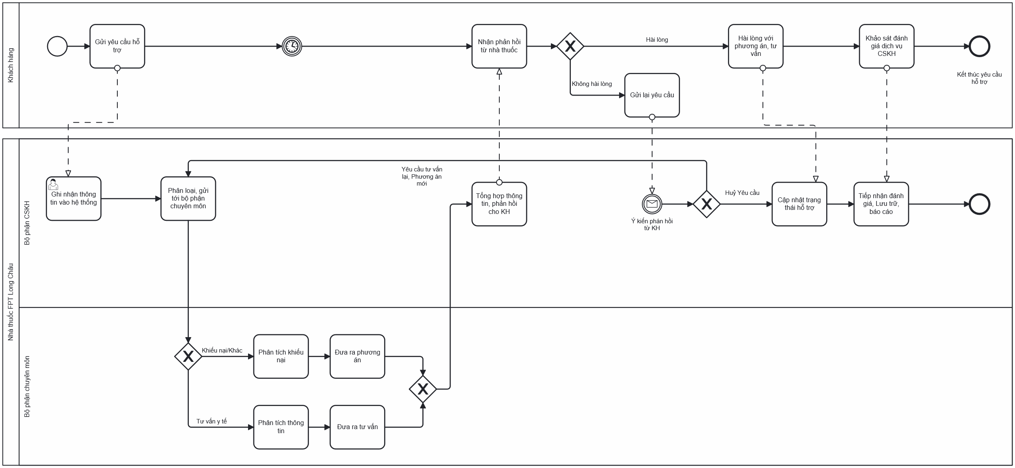
Sơ đồ BPMN – Hỗ trợ khách hàng

Slide 24

Phân tích giá trị gia tăng
VA (Value Added): Hoạt động tạo giá trị trực tiếp
BVA (Business Value Added): Hoạt động hỗ trợ kinh doanh
NVA (Non-Value Added): Hoạt động không tạo giá trị
Hiệu suất thời gian: 73.19%

Slide 25
Phân tích lãng phí
Lãng phí do di chuyển (Move)
Lãng phí do chờ đợi (Hold)
Lãng phí do làm dư thừa (Overdo)
Cần tối ưu hóa và giảm thiểu

Slide 26
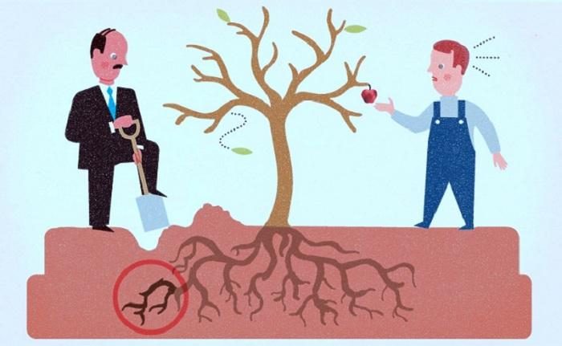
Phân tích nguyên nhân Gốc
(Why-Why)
Vấn đề: Thời gian xử lý yêu cầu chậm
Why 1: Bộ phận chuyên môn xử lý lâu
Why 2: Thiếu thông tin đầy đủ ban đầu
Why 3: Biểu mẫu ghi nhận chưa chuẩn hóa
Why 4: Hệ thống CRM chưa đồng bộ

Slide 27

Đề xuất cải tiến
Chuẩn hóa biểu mẫu tiếp nhận
Tích hợp hệ thống CRM tự động
Tự động hóa báo cáo và đánh giá
Thêm KPI theo dõi hiệu quả
[Gợi ý: Chèn roadmap cải tiến]

Slide 28

Lợi ích mong đợi
Giảm 30% thời gian xử lý đơn hàng
Tăng 25% mức độ hài lòng khách hàng
Giảm 40% sai sót trong quy trình
Tiết kiệm 20% chi phí vận hành
[Gợi ý: Chèn infographic lợi ích]

Slide 29

Kế hoạch triển khai
Giai đoạn 1 (Tháng 1-2): Chuẩn hóa biểu mẫu
Giai đoạn 2 (Tháng 3-4): Nâng cấp hệ thống CRM
Giai đoạn 3 (Tháng 5-6): Tự động hóa báo cáo
Giai đoạn 4 (Tháng 7-8): Đào tạo nhân viên
Giai đoạn 5 (Tháng 9-12): Đánh giá và tối ưu

Slide 30

Tóm tắt phân tích
Đã mô hình hóa 6 quy trình nghiệp vụ chính
Xác định được điểm mạnh và hạn chế
Phân tích định lượng cho thấy tiềm năng cải tiến
Đề xuất giải pháp cụ thể và khả thi
Kỳ vọng nâng cao hiệu quả đáng kể

Slide 31
Chuyển tiếp sang kết luận
Quy trình nghiệp vụ là nền tảng cạnh tranh
BPMN hỗ trợ hiệu quả trong mô hình hóa
Phân tích cho thấy cơ hội cải tiến rõ ràng
Cần triển khai đồng bộ các giải pháp
Tiến tới kết luận và kiến nghị cuối cùng

Slide 32

Tổng kết
Hoàn thành mục tiêu nghiên cứu đề ra
Cung cấp cái nhìn toàn diện về quy trình
Xác định được các điểm cần cải tiến
Đề xuất roadmap triển khai cụ thể
Góp phần nâng cao hiệu quả doanh nghiệp

Slide 33

Kiến nghị
Đầu tư nâng cấp hệ thống công nghệ
Đào tạo nâng cao năng lực nhân sự
Chuẩn hóa toàn bộ quy trình nghiệp vụ
Áp dụng KPI đo lường hiệu quả
Cải tiến liên tục dựa trên phản hồi

Slide 34

Cảm ơn quý thầy cô và các bạn đã lắng nghe bài thuyết trình.

